Slide 1
XXX서비스 온라인 채널 컨설팅
온라인 채널 User Interface 기획

Slide 2
User Experience Modeling Table of Contents
Approach
User Experience modeling
Abstract Key Question
고객분석
Mega Trend
Information architecture
Approach
고객 Need 분석
Case Study
Service Grouping
Information Architecture Mapping
사이트 유형별 분류
페이지 타입 정의
핵심 특성 및 혜택
Service Framework
사업 서비스 수직 다각화
미래 사업으로의 서비스 수평 다각화
Device 기반 모바일 서비스 Pool
User Interface Design
Approach
Approach – framework (정의)
Approach – framework (정보분석)
Approach – framework (분석/판단)
Approach – framework (세부기획)
Approach – framework (확인단계)
U.I / U.X Design Process
Dynamic modeling
U.I / U.X Design Case
Case Study
Navigation System
Mobile Web page
One source Multi Device (N-Screen)
Layer System
Multi channel integration
Approach
Customer Scenario Modeling
Customer’s Need
Multi Channel Strategy (멀티채널의 구성)
Integration (통합 서비스의 제공)
Separation (각 채널별 서비스 분리)

Slide 3
Approach
XXX서비스 온라인 채널은 온라인 전용 서비스로서, Information service, community & communication service, personalization service의 사이트 자원을 지니고 있습니다.
이러한 사이트 자원을 고객의 기대와 비즈니스 목적으로 유도하는 효과적인 전개 방안이 필요합니다.
Achievement
business goal
Meet customer expectation
Success factors
사용자가 쉽게 접근할 수 있는 구조
온라인 채널 서비스로서의 효과적인 메뉴구조
컨텐츠의 효과적인 분류체계
(Structure design)
고객 편의성을 극대화 하는 서비스 이동체계
사이트 전략 기획의 적극적인 반영
Information architecture
User interface design
Multi channel integration
Brand & Identity
User Experience modeling
Customer & (business) analysis
Site assets
Information
service
Communication
service
Multi channel
service

Slide 4
User Experience Modeling Table of Contents
Approach
User Experience modeling
Abstract Key Question
고객분석
Mega Trend
Information architecture
Approach
고객 Need 분석
Case Study
Service Grouping
Information Architecture Mapping
사이트 유형별 분류
페이지 타입 정의
핵심 특성 및 혜택
Service Framework
사업 서비스 수직 다각화
미래 사업으로의 서비스 수평 다각화
Device 기반 모바일 서비스 Pool
User Interface Design
Approach
Approach – framework (정의)
Approach – framework (정보분석)
Approach – framework (분석/판단)
Approach – framework (세부기획)
Approach – framework (확인단계)
U.I / U.X Design Process
Dynamic modeling
U.I / U.X Design Case
Case Study
Navigation System
Mobile Web page
One source Multi Device (N-Screen)
Layer System
Multi channel integration
Approach
Customer Scenario Modeling
Customer’s Need
Multi Channel Strategy (멀티채널의 구성)
Integration (통합 서비스의 제공)
Separation (각 채널별 서비스 분리)

Slide 5
User Experience modeling
Abstract Key Question
차별화 된 온라인 서비스채널 구현을 위해 User Experience modeling 차원에서 고려해야 할 핵심 과제는 다음과 같습니다.
효과적인 고객 체험전략을 수립 함으로써, 다음과 같은 과제를 달성할 수 있도록 함
차별화 된 전문적인 온라인 채널 서비스를 런칭
기존 XXX금융 고객군의 활용과 프로모션을 바탕으로 고객을 확보
개인화 서비스 강조를 통한 고객 충성도 확보
고객이 원하는 상품에 대해 쉽게 보여져야 함
이탈방지 및 재유입 프로세스
XXX서비스은 위와 같은 목적을 성공적으로 달성하기 위해 사이트 전략, 컨텐츠 전략, 디자인 전략 등과 함께 User Experience modeling 전략도 효과적으로 수립되어야 한다.
User Experience modeling 전략은 별도로 존재하는 것이 아니며, 사이트 전략, 컨텐츠 전략, 디자인 전략등과 함게 시너지 효과를 냄으로써, 사이트의 가치를 향상 시킬 수 있다.

Slide 6
User Experience modeling
Abstract Key Question
차별화 되어있는 설계이나 사용자가 쉽게 예측할 수 있는 구조로써 사용 편의성을 올려야 합니다.
효과적인 고객 체험전략을 수립 함으로써, 다음과 같은 과제를 달성할 수 있도록 함
Strategic approach
차별화 된 전문적인 온라인 채널 서비스를 런칭
차별화 된 정보설계(메뉴구조)
기존 XXX금융 고객군의 활용과 프로모션을 바탕으로 고객을 확보
쉽게 보여짐과 동시에 전문적으로 보여지는 화면으로 고객의 신뢰도를 얻어야 함
개인화 서비스 강조를 통한 고객 충성도 확보
고객이 원하는 상품에 대해 쉽게 보여져야 함
이탈방지 및 재유입 프로세스
차별화 된 정보설계(메뉴구조)를 통하여 사용자가 충분히 예측할 수 있도록 구성합니다.

Slide 7
User Experience modeling
Abstract Key Question
기존 고객을 대상으로 다양한 프로모션을 진행할 경우 유입되는 고객의 접근성을 높이기 위한 U.I / U.X 설계가 필요합니다.
효과적인 고객 체험전략을 수립 함으로써, 다음과 같은 과제를 달성할 수 있도록 함
Strategic approach
차별화 된 전문적인 온라인 채널 서비스를 런칭
기존 XXX금융 고객군의 활용과 프로모션을 바탕으로 고객을 확보
프로모션 접근관련 U.I / U.X 설계
개인화 서비스 강조를 통한 고객 충성도 확보
프로모션을 통한 접근성을 높이기 위한 User Interface 가 중요
고객이 원하는 상품에 대해 쉽게 보여져야 함
다채널을 통하여 사용자가 유입할 수 있도록 구성 필요(모바일웹 구현 필요)
이탈방지 및 재유입 프로세스
프로모션을 통하여 유입한 고객의 원활한 접근성을 높이기 위한 U.I / U.X 설계가 필요합니다.
다채널을 통하여 유입할 수 있도록 모바일웹, 모바일App 등의 구성이 필요합니다.

Slide 8
User Experience modeling
Abstract Key Question
XXX 이후의 고객들은 자신들의 상황을 판단할 수 있도록 마이페이지를 구현하며, Lock-in Point 로서 사용자가 지속적으로 웹사이트 안에 머무를 수 있도록 해야합니다.
효과적인 고객 체험전략을 수립 함으로써, 다음과 같은 과제를 달성할 수 있도록 함
Strategic approach
차별화 된 전문적인 온라인 채널 서비스를 런칭
기존 XXX금융 고객군의 활용과 프로모션을 바탕으로 고객을 확보
개인화 서비스 강조를 통한 고객 충성도 확보
개인화 서비스 구현
고객이 원하는 상품에 대해 쉽게 보여져야 함
개인화면(마이페이지)의 U.I / U.X 개선
이탈방지 및 재유입 프로세스
사용자 Lock-in Point 구현
효율적인 개인화 서비스를 구현하여 지속적으로 사용자가 웹사이트 안에 머무를 수 있도록 하며, 한눈에 자신의 상황을 파악할 수 있도록 구성

Slide 9
User Experience modeling
Abstract Key Question
를 통하여 사용자들이 원하는 컨텐츠로써 웹사이트를 구성하게 됩니다.
효과적인 고객 체험전략을 수립 함으로써, 다음과 같은 과제를 달성할 수 있도록 함
Strategic approach
차별화 된 전문적인 온라인 채널 서비스를 런칭
기존 XXX금융 고객군의 활용과 프로모션을 바탕으로 고객을 확보
사용자가 원하는 내용, Keyword 를 통하여 유입한 사용자들이 원하는 컨텐츠를 노출함
개인화 서비스 강조를 통한 고객 충성도 확보
고객이 원하는 상품에 대해 쉽게 보여져야 함
를 구현하기 위한 U.I / U.X 구성 필요
이탈방지 및 재유입 프로세스
사용자가 원하는 컨텐츠와 키워드에 따라 웹사이트에 변화를 주어 사용자의 만족도를 상승시킴

Slide 10
User Experience modeling
Abstract Key Question
사용자의 이탈을 방지하기 위한 Interface 의 최소화, 그리고 이탈된 사용자를 재유입 시키기 위한 Retention process가 필요합니다.
효과적인 고객 체험전략을 수립 함으로써, 다음과 같은 과제를 달성할 수 있도록 함
Strategic approach
차별화 된 전문적인 온라인 채널 서비스를 런칭
기존 XXX금융 고객군의 활용과 프로모션을 바탕으로 고객을 확보
상품가입 프로세스 간소화
개인화 서비스 강조를 통한 고객 충성도 확보
다수의 단계로 이루어진 상품가입일 경우 사용자 이탈율이 높음
고객이 원하는 상품에 대해 쉽게 보여져야 함
이탈한 사용자의 재유입을 위한 Retention process가 필요함
이탈방지 및 재유입 프로세스
사용자의 이탈을 방지하기 위한 최소한의 장치로써의 U.I / U.X 구성과 Process 구성
이탈된 사용자를 재유입 시키기 위한 Retention process 구성

Slide 11

User Experience modeling
고객분석
고객의 사이트 체험 전략을 수립하기 위해 가장 선결 과제는 방문 고객의 상황을 시나리오로 구성하는 것입니다.
고객의 사이트 방문 시나리오를 작성하여 향후 수립되는 기획의 기준으로 삼게 됩니다.
Customer Behavior Process
방문목적
목적에 따른
고객군 구성
고객정보 기술
사이트
주요단계
단계별
시나리오
고객
Needs 추출
Step 1
고객의 주요 사이트 방문 목적을 파악한다.
Step 2
각 방문목적에 맞는 고객군을 선정한다.
Step 3
고객군에 맞도록 사이트의 정보를 기술한다.
Step 4
사이트 이용의 주요 단계를 정의한다.
Step 5
각 단계별로 구체화된 시나리오를 작성한다.
Step 6
작성된 시나리오를 바탕으로 서비스에 대한 고객의 needs를 추출한다.
서비스에 대한 가입
서비스에 대한 궁금증
자신의 서비스가입 현황
기타 Lock-in Point
서비스가입
- 원하는 상품 노출
- 관련상품 노출
- 메뉴구조 정의
서비스에 대항 궁금증
- XXX서비스 Infographic
서비스가입 현황
- 개인화 서비스
테마별 상품 구분
서비스상품별 구분
Lock-in Contents 구성
1. XXX설계
2. 서비스에 대한 인식
3. 개인화 서비스
4. 컨텐츠 이용 서비스
XXX설계
- 최소화된 Flow 가입
서비스에 대한 인식
- Infographic 정보제공
개인화서비스
- 마이페이지 구성
컨텐츠 이용 서비스
- 자체 제공 서비스 구성
Customer Log Analysis
- UV, PV 분석
- 가입 전환율 분석
- 컨텐츠 이용률 분석
- 이탈율 분석
- 접속자 분석 등

Slide 12
User Experience modeling
Mega Trend
과거 시장을 주도했던 상품/기능 중심의 패러다임은 고객 니즈의 다양화/고도화, 금융 시장 규제 완화, 고객위주 운영체계 도입 등의 변화에 따라 고객 중심의 패러다임으로 전환되었습니다.
고객 중심 패러다임 이전
고객 중심 패러다임 이후
주요 시사점
상품
채널
고객
고객
채널
상품
상품중심에서 고객중심으로 시장 패러다임 전환
고객 니즈의 다양화, 고도화와 채널의 다양화로 고객의 Needs 에 따라 채널을 통해 상품으로 접근
모바일 등 新 채널과의 Convergence를 통한 고객관리 및 서비스 확대
1
서비스
서비스
카드
카드
2
증권
증권
…
…
3
기관 중심에서 상품을 채널을 통해 고객에게 제공 (일방적 제공)
상품중심의 Seller’s Market
고객 니즈 단순
기관 형태와 관계없이 고객의 Needs 에 따라 채널을 통해 상품으로 접근
상품중심에서 고객중심의 Buyer’s Market
고객 니즈 다양화, 고도화
채널의 다각화
이에 시장에 먼저 진입한 서비스사의 대부분이, 이미 고객 중심으로의 Rules of Game에 동참하여 시장의 변화에 대응하고 있음
* Mega Trend : FFF 사회에서 일어나고 있는 거대한 시대적 조류

Slide 13
User Experience Modeling Table of Contents
Approach
User Experience modeling
Abstract Key Question
고객분석
Mega Trend
Information architecture
Approach
고객 Need 분석
Case Study
Service Grouping
Information Architecture Mapping
사이트 유형별 분류
페이지 타입 정의
핵심 특성 및 혜택
Service Framework
사업 서비스 수직 다각화
미래 사업으로의 서비스 수평 다각화
Device 기반 모바일 서비스 Pool
User Interface Design
Approach
Approach – framework (정의)
Approach – framework (정보분석)
Approach – framework (분석/판단)
Approach – framework (세부기획)
Approach – framework (확인단계)
U.I / U.X Design Process
Dynamic modeling
U.I / U.X Design Case
Case Study
Navigation System
Mobile Web page
One source Multi Device (N-Screen)
Layer System
Multi channel integration
Approach
Customer Scenario Modeling
Customer’s Need
Multi Channel Strategy (멀티채널의 구성)
Integration (통합 서비스의 제공)
Separation (각 채널별 서비스 분리)

Slide 14
Information architecture
Approach
정보구조 설계는 사이트의 전략 기획이 효과적으로 고객에게 전달 될 수 있게 하는 핵심적인 중간 과정이라고 볼 수 있습니다.
사이트 전략과 고객의 니즈를 포괄적으로 파악하여 정보구조 설계에 반영 하여야 합니다.
Strategy
고객 세분화
고객 정보이동
시나리오
고객 Needs 분석
IA Mapping
Information Architecture
전략 방향
분석 결과
정보적 구조
기능적 구조
Page type define
구조 설계
경쟁사 분석

Slide 15
Information architecture
고객 Need 분석
사용자의 기본적인 니즈는 상품전시, XXX가입, 디자인이나 PC의 해상도가 아닌 정보의 성격에 의해 나누어집니다.
정보의 성격
사망 후 가족들의 생활걱정
장기적
의료비
의료비용에 대한 부담감
학자금
재해/사고
나에게 가장 맞는 서비스상품을 찾고 싶다
미래의
불확실
의료비
가장 싼 서비스은 어디일까?
어려움
신뢰성
내 아이의 학자금에 대해 보장받고 싶다
<
Customer
내 삶이 언제까지 지속될까?
정보의 형태
좀더 전문적인 내용을 쉽게 알 수는 없는 것일까?
상품전시
XXX가입
상담원과 대면하고 싶지 않다
디자인
해상도

Slide 16
Information architecture
Case Study : AAAA 기업
메인사이트에서 3개 페이지를 통하여 상품에 대한 기본정보 및 이벤트 정보를 노출하고, 각 상품별 ‘설계→가입’을 두어 사용자의 접근성을 유도하고 있습니다.
서 버 : 서브도메인으로 구성
사이트 : 개별 웹사이트로 구성
HOME
이벤트
상품
연결
고객
센터
암
정기
상해
저축
연금
이벤트
고객센터
간편설계
간편설계
간편설계
간편설계
간편설계
상품가입
XXX서 작성 및 동의
계약 전 알릴
의무 작성
가입문서 확인
서비스료 결제

Slide 17
Information architecture
Case Study : BBBB 기업
일반적인 형태의 메인사이트에서 ‘쉽게 알려주려는 메뉴명’을 두어 사용자의 접근성을 유도하고 있습니다.
서 버 : 독립도메인으로 구성
사이트 : 개별 웹사이트로 구성
HOME
서비스
제대로
알기
왜
OOOO
인지?
상품안내
마이
페이지
고객센터
5초
서비스료
확인
정기서비스
종신서비스
연금서비스
연금
저축서비스
보장
플러스
서비스설계
가입하기
정보입력 및
가입서비스 내용 선택
흡연,가입금액,기간,납입기간
개인정보 확인
가입 전 확인사항
서비스료 결제

Slide 18
Information architecture
Case Study : CCCC 기업
프로모션을 통한 접근을 가장 중요시한 메인페이지를 구성하였으며, 첫 페이지에서 각 상품에 대한 설명이 용이하도록 구성되어있습니다.
HOME
암
서비스
정기서비스
저축서비스
어린이서비스
건강
출산서비스
건강
제대서비스
연금
저축서비스
이벤트
Direct
서비스소개
서비스상품
추천
가입예시
나의
서비스료
알아보기
고객
상담센터
서 버 : 서브도메인으로 구성
사이트 : 개별 웹사이트로 구성
간편정보입력
암서비스
정기서비스
저축서비스
어린이서비스
건강
출산서비스
건강
제대서비스
연금
저축서비스
가입신청
개인정보 입력
계약 전 알릴
의무사항 작성
XXX문서 확인 및
서비스료 납부

Slide 19
Information architecture
Case Study : DDDD 기업
‘기업’의 디자인 가이드라인을 토대로 접속사이트를 별도로 두고 있으며, 별도의 ‘설계’ 메뉴로 사용자의 접근을 유도하고 있습니다.
각 상품으로의 접근
스토리
상품안내장 신청
빠른 전화 상담 예약
가입 진행상황
고객센터
마이페이지
서 버 : 독립도메인으로 구성
사이트 : 개별 웹사이트로 구성
HOME
ZERO
HOME
고객정보입력 및
제공동의
가입설계서 확인
계약전 알릴 의무 작성
XXX문서 확인 및
서비스료 납부
ZERO
스토리
상품
설계
고객센터
마이
페이지
종신서비스
정기서비스
암서비스
5대
성인병서비스
어린이서비스
사고서비스

Slide 20
Information architecture
Case Study : 시사점
경쟁사 현황분석을 통하여 심도 깊은 결과를 얻을 수 있습니다.
현황분석 결과
시사점
경쟁사
세부내용
단순화된 화면구성 및 고객중심의 카테고리 구성
사용자의 관심을 유도할 수 있는 Infographic 을 활용, 기업 이미지 유지
사용자의 편의성을 위한 정보구조 설계와 가입을 단순화 시키며, 불편함을 최소화
서브,독립 도메인을 활용하여 별도의 독자적인 온라인 채널로 서비스 구현
On-line Business Market 으로써 서비스상품을 효율적으로 보여주고 쉽게 가입할 수 있는 방안 필요
국
내
AAA서비스
BBB서비스
CCC서비스
DDD서비스
EEE서비스
FFF-제로
정보노출을 최소화하여 서브페이지로 유도, 위기감을 조성하여 가입 유도
단순화된 화면구성으로 기업에서 제공하는 컨텐츠 노출
카테고리화된 정보접근으로 사용자 유입 기대
라이프사이클을 보여주는 Time Line 형태로 사용자 관심 유도
프로모션 중심의 사용자 유입, 타사와는 다른 상품
‘FFF’의 이미지를 각인시키기 위한 디자인 가이드라인 유지
경쟁사
세부내용
국외
GGG
HHH 다이렉트 서비스
III 서비스서비스
사용자의 접근성을 높이기 위해 상품정보 위주의 노출로 발전됨 (쇼핑몰 형태의 구조를 가져가고 있음)
사용자가 쉽게 인지하고 부담 없도록 상품별 펫네임 활용

Slide 21
Information architecture
Service Grouping
XXX서비스 온라인 사업의 정보 그룹핑 기준은 정보 유형별 분류가 아닌, 서비스 유형 별로 구조 설계합니다.
Information grouping
정보 컨텐츠
개인화
(정보/tool)
정보 컨텐츠
개인화
(정보/tool)
서비스
커뮤니티
XXX가입
고객지원
모바일
기타
서비스
커뮤니티
XXX가입
고객지원
모바일
기타
A 상품
B 상품
C 상품
D 상품
E 상품
XXX가입
상품정보
기타
정보 유형별 grouping
서비스 서비스 유형별 grouping

Slide 22
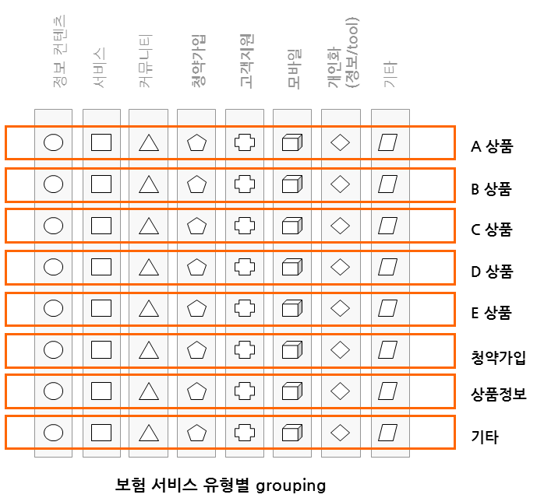
Information architecture
Service Grouping
서비스 서비스 유형 별로 구조를 설계함으로써, 고객의 구매 행동단계에 따라 카테고리 이동을 하지 않아도 한 곳에서 모든 프로세스를 처리할 수 있도록 지원합니다.
Information grouping
1. 정보 탐색 단계
2. 평가 단계
서비스상품에 관심 있는 고객
3. 의사 결정 단계
4. 서비스상품 가입 단계
정보탐색에서 가입까지 고객의 구매 행동단계를 한 곳에서 모두 처리 할 수 있게 함
고객 편의성 증대와 고객의 서비스가입욕구 증가 및 구매 유도의 효과

Slide 23
Information architecture
Service Grouping
서비스가입을 하는 고객의 가장 기본적인 상황을 중심으로 서비스가입(XXX 서비스)에 접근할 수 있도록 네비게이션 경로를 제공하며, 사이트 구조에도 반영합니다.
Navigation strategy
서비스가입을 통해 미래 및 리스크 대비를 하고자 하는 고객
B 상품
A 상품
D 상품
C 상품
XXX가입
E 상품
상품정보
보장성 자산에 관심있는 고객
새로운 서비스에 관심 있는 고객

Slide 24
Information architecture
Service Grouping
서비스가입을 하는 고객의 가장 기본적인 욕구에 가장 효율적으로 대응함으로써, 고객을 효과적으로 서비스가입 방향으로 인도하며 동시에 사이트의 로열티를 향상 시킵니다.
Navigation strategy
1. 서비스가입에 대한 욕구
서비스 가입에 대한 욕구
2. 서비스가입 방법의 모색
3. 서비스의 결정
서비스를 통해 미래 및 리스크 대비를 결정
3-1. 정보 탐색
3-2. 대안 평가
서비스에 대한 정보탐색에 대한 욕구
3-3. 의사 결정
3-4. 구매 단계
<예 : 서비스가입을 통해 미래 및 리스크 대비를 하고자 하는 고객>

Slide 25
Information architecture
Service Grouping
서비스가입 상품정보 및 간편설계 등의 테마를 지닌 Gateway를 통해, 고객의 가장 기본적인 욕구에 반응하도록 합니다. 또한, Policy gateway에서 정보를 통합해서 보여줌으로써, Cross selling의 효과를 기대 할 수 있다.
Navigation strategy - 실천방안
서비스가입을 통해 미래 및 리스크 대비를 하고자 하는 고객
A 상품
Gateway02
미래 및 리스크 대비를 원하는 고객을 위한 Main Policy gateway
기타
C 상품
Information
Service
community
Service
community
B 상품
Main
Information
Information
Personalization
Information
Personalization
Customer’s desire
미래 및 리스크에 대한 욕구
개별 서비스 이용에 대한 욕구
Site respond
미래 및 리스크에 대한 상품정보 및 손쉬운 상품설계등을 한자리에서 제공
자신이 원하는 상품 이외의 상품에 대한 정보제공 및 다채널 서비스를 제공
<예 : 서비스가입을 통해 미래 및 리스크 대비를 하고자 하는 고객>

Slide 26
Information architecture
Service Grouping
사이트의 구조를 작게는 Policy Gateway 로 볼 수 있으며, 크게는 Insurance Web site 로 볼 수 있으므로 가장 적합하게 사용자를 유입시키고 사용자가 웹사이트를 이용할 수 있도록 각각의 완결된 구조를 지니게 됩니다.
Navigation strategy – concept diagram
Needs
Response
Interface
Needs
Response
Interface
A 상품
B 상품
상품
C 상품
Lock-in
Point
D 상품
Policy Gateway
(Main page)
Insurance
Web Site
XXX
가입
E 상품
Web Site
고객
센터
Landing
page
XXX
가입
상품
정보
Landing
page
Mobile
Web
고객의 목적중심에 의한 정보탐색
고객의 목적중심에 의한 정보탐색
+ 상품중심의 네비게이션

Slide 27
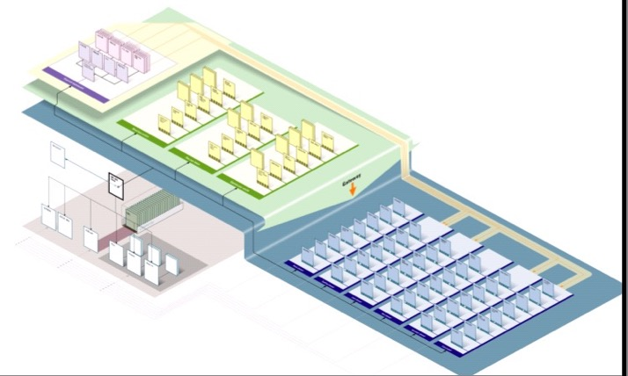
Information architecture
Information Architecture Mapping

Slide 28
Information architecture
사이트 유형별 분류
XXX서비스
메인 사이트
온라인서비스
판매사이트
커뮤니티
(SNS 등)
메인 사이트
XXX서비스의 기본적인 서비스를 위한 사이트
온라인서비스 판매사이트
온라인 전용 서비스XXX을 위한 사이트
커뮤니티 (SNS 등)
다채널 유입을 위한 커뮤니티(SNS) 등
XXX서비스를 구성하고 있는 사이트는 User의 Need에 부합하기 위해 각각의 목적과 성격에 따라 메인사이트와 온라인서비스 XXX가입을 위한 온라인서비스 판매사이트 그리고 커뮤니티 서비스로 구성되게 됩니다.

Slide 29
Information architecture
사이트 유형별 분류
Site linkage action flow
신규
비즈니스
온라인 서비스판매
사이트
SNS Page
페이스북, 트위터, 카카오톡 등의 서비스 페이지
Landing page
온라인 판매 사이트
신규 서비스의 런칭을 홍보하거나 광고효과를
기대하기 위한 페이지
사용자의 욕구에 반응하여 노출되는 페이지
XXX서비스의 상품과 서비스를 제공하는 사이트
Mobile web page
Mobile Device 를 사용하는 사용자를 대상으로 다수의 접근을 유도하는 페이지
XXX서비스 온라인 서비스판매 사이트를 구성하고 있는 각각의 사이트는 유기적인 연계를 바탕으로 상호간에 transaction을 가지게 됩니다. 이를 통해 효과적인 Usability를 제공함과 동시에 개별 서비스의 진행상황에 맞춰 적절하게 Marketing을 진행할 수 있는 구조를 구축하게 됩니다.

Slide 30
Information architecture
페이지 타입 정의
Information Architecture를 Layer System에서 활용하기 위해 각 페이지의 성격에 따라 Main(온라인 판매사이트), Policy, Landing page, , Mobile web page, Contents 등의 Page Type 을 규정합니다.
A Type - Main
B Type – Policy Page
C Type – Promotion Page
D Type – Mobile Web Page
A 상품 Page
B 상품 Page
C 상품 Page
D 상품 Page
Landing page
Needs Response
Interface
Mobile Web Page
E Type – Contents page
E-1 Type – XXX가입
F Type – Content page
G Type – Content page

Slide 31
Information architecture
핵심 특성 및 혜택
장기, 의료비, 학자금 등 고객의 기본적인 서비스가입 욕구에 대한 상품을 쉽게 찾을 수 있도록 Policy Page를 구성하여,
1. 처음 방문하는 방문자 또한 쉽게 방향을 찾을 수 있도록 구성
2. 고객의 기본적 서비스니즈에 따른 다양한 금융상품 소개를 통한 크로스 셀링 효과를 기대할 수 있다
3. One page process 를 통하여 가입할 수 있도록 구성
광고를 통해 유입할 수 있도록 구성되는 Landing page 와 고객의 Needs 에 반응하는 Response Interface 를 구성하여,
1. 사용자에게 XXX서비스의 정보를 빠르게 전달하여 접근성을 높임
2. 고객의 키워드에 반응하여 보여주기 때문에 상품에 대한 가입률 상승
B Type – Policy Page
A Type - Main
C Type – Promotion Page
사용자의 접근성과 상품정보 인지성을 높이는 메인페이지를 구성하여,
1. 상품으로의 접근성을 높임
2. 브랜드 이미지 각인효과

Slide 32
Information architecture
핵심 특성 및 혜택
3 step ~ 4 step 으로 단순화된 XXX가입 프로세스로 구성하여, 1. 사용자의 XXX가입 중 이탈 방지
2. 사용자의 손쉬운 가입을 유도
E-1 Type – XXX가입
스마트폰을 활용하여 언제 어디서든지 XXX서비스 온라인 판매사이트에 접속할 수 있도록 모바일웹 페이지를 구성하여,
1. 사용자의 접근성을 높임
2. 사용자의 정보 인식율을 높임
D Type – Mobile Web Page

Slide 33
Information architecture
Service Framework
사업의 서비스 수직 다각화, 미래사업을 고려한 수평 다각화, 모바일 서비스 적용 Device의 다각화를 고려하여 구성합니다.
Service Framework
Smart
Devices
Smart Phone
3
사업 서비스 수직 다각화
1
Tablet Device
다채널을 통하여 사용자의 유입률을 올릴 수 있도록 구현
Landing page
1
2
Multi
channel
Needs Response
Interface
미래 사업으로의 서비스 수평 다각화
2
XXX서비스의 향후 사업확장 영역을 고려한 서비스 다각화
Web Services
SNS page
Web page
모바일 서비스 적용 Device 다각화
Web
Page
3
XXX가입
스마트 폰을 기초로 하되, 후속 디지털 매체를 고려한 모바일 서비스 적용 Device 확대
수신
상품정보
서비스 정보
Policy

Slide 34
Information architecture
사업 서비스 수직 다각화
다각적인 채널을 통한 사용자의 유입에서 반응하여 상품 가입을 유도하게 됩니다.
사업 서비스 수직 다각화
Landing page
광고를 통하여 사용자의 접근을 유도함
Multi
channel
Needs Response
Interface
각종 서비스상품에 대한 Needs 반영
사용자의 시선에 따라 배너 등 Click 유도
컨텐츠 페이지, 상품페이지 내에서도 관련상품 노출
SNS page
Web Services
페이스북, 트위터, 블로그 등 사용자 유입채널 다각화
Web page
사용자가 쉽게 예측할 수 있는 구조의 GNB 구성
Web
Page
XXX가입
단순화된 Step 으로 구현되는 XXX가입 프로세스
수신
Policy

Slide 35
Information architecture
미래 사업으로의 서비스 수평 다각화
향후 상품확대와 채널확대를 감안하여 수평적 다각화로 접근하여 Pool을 도출합니다.
사업 서비스 수평 다각화
Landing page
상품 정보, 상품 가입, 서비스 이용
고객 개인정보 수집 등
상품에 대한 정보 노출
Multi
channel
Needs Response
Interface
Needs 정보에 따른 화면 구성 다양화
상품 수 증가
사용자의 Needs 에 반응하여 상품정보 노출
SNS page
Web Services
상품과 관련된 정보 노출
N/A
Web page
사용자 유입으로 인한 상품정보 연계
다채널 유입으로 인한 정보 연계
N/A
Web
Page
XXX가입
N/A
N/A
상품정보
서비스 정보
Policy

Slide 36
Information architecture
Device 기반 모바일 서비스 Pool
Smart phone 중심에서 향후 Tablet Device의 확대 측면에서 서비스 Pool로 도출합니다.
모바일 서비스 적용 Device의 다각화
Smart Phone
언제 어디서나 XXX서비스에 접근하여
상품정보 및 서비스를 이용할 수 있도록 구성
Smart Devices
Tablet Device
이동성을 가지고 있는 Tablet Device 에서도
웹사이트와 동일한 서비스를 이용할 수 있도록 구성
수신
상품정보
서비스 정보
Policy

Slide 37
User Experience Modeling Table of Contents
Approach
User Experience modeling
Abstract Key Question
고객분석
Mega Trend
Information architecture
Approach
고객 Need 분석
Case Study
Service Grouping
Information Architecture Mapping
사이트 유형별 분류
페이지 타입 정의
핵심 특성 및 혜택
Service Framework
사업 서비스 수직 다각화
미래 사업으로의 서비스 수평 다각화
Device 기반 모바일 서비스 Pool
User Interface Design
Approach
Approach – framework (정의)
Approach – framework (정보분석)
Approach – framework (분석/판단)
Approach – framework (세부기획)
Approach – framework (확인단계)
U.I / U.X Design Process
Dynamic modeling
U.I / U.X Design Case
Case Study
Navigation System
Mobile Web page
One source Multi Device (N-Screen)
Layer System
Multi channel integration
Approach
Customer Scenario Modeling
Customer’s Need
Multi Channel Strategy (멀티채널의 구성)
Integration (통합 서비스의 제공)
Separation (각 채널별 서비스 분리)

Slide 38

User Interface Design
Approach
What is U.I / U.X design?
U.I / U.X design은 단순히 화면 레이아웃을 그리는 것을 의미하는 것은 아닙니다.
U.I / U.X design이란 다음과 같은 것입니다.
1. 사이트의 정보를
2. 사용자의 Task Flow에 맞추어
3. 사이트의 정보구조에 mapping 시켜서 각 페이지의 외형이 결정되는 것을
4. U.I / U.X design이라고 할 수 있습니다.
U.I / U.X layer
4
Information Architecture layer
Process (flow) layer
3
2
좋은 U.I / U.X를 설계하기 위해서는 컨텐츠 기획과 인포메이션 아키텍쳐와 더불어, 고객의 Task flow에 대한 정교한 모델링 과정이 필수적이며,
이러한 과정을 거쳐 설계된 U.I / U.X는 고객이 좀 더 편리하게 XXX서비스 온라인 판매사이트를 사용할 수 있도록 해 줍니다.
Contents layer
1

Slide 39
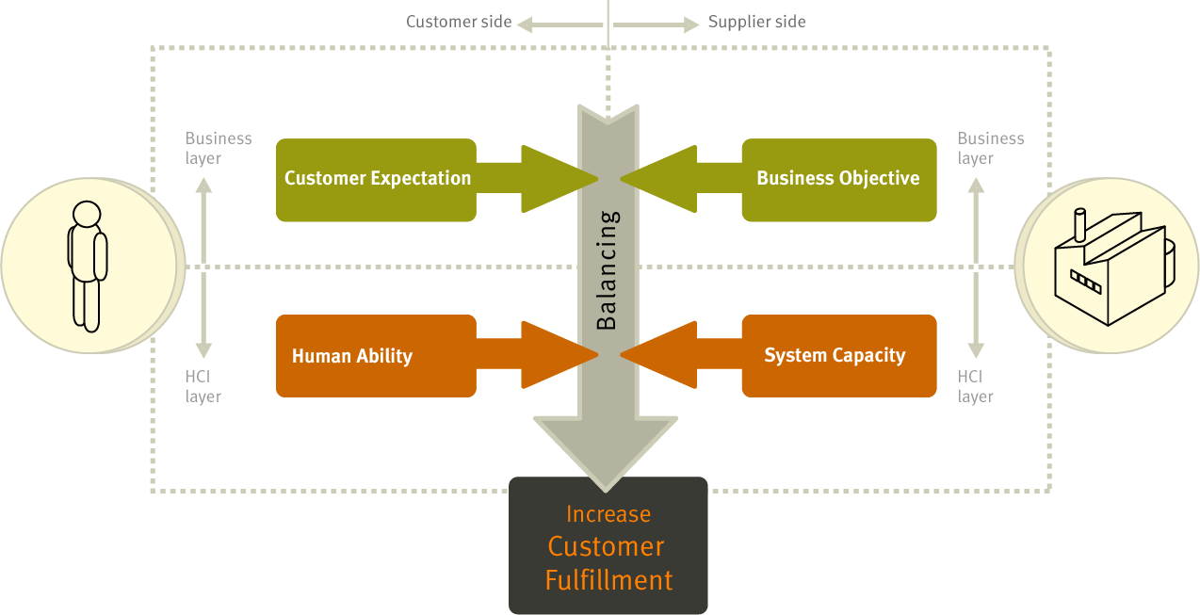
User Interface Design
Approach
Objective : 고객의 방문목적 성취 가능성 극대화
HCI : 인간‒컴퓨터 상호작용(Human-Computer Interaction, HCI, CHI)
U.I / U.X 디자인의 하는 가장 큰 목적은 고객이 자신의 방문 목적을 모두 달성할 수 있게 목적지향적으로 인터페이스를 구조화 하는 것입니다. 또한, 고객의 목적과 더불어 사이트의 비즈니스 목적을 고려, 균형을 잡아줌으로써 고객의 가치와 비즈니스 가치가 균형을 이룰 수 있도록 해 줍니다.

Slide 40
User Interface Design
Approach
Objective : Customer centered service
Policy Page
Web Page
접근성
Customer
Centered
Service
지속성
XXX서비스
사용자
중 심
Landing page
만족도
충성도
Needs Response
Interface
Mobile Web Page
추후 확장되는 서비스의 효율적인 통합을 위해서는 고객중심의 서비스가 구심점이 되어야 합니다. 사용자는 Multi device를 통해 각각의 서비스를 손쉽게 접근할 수 있고, 개인화된 서비스를 통해 사용자의 만족도를 극대화시킬 수 있습니다. 기업의 측면에서는 Multi device의 특성을 활용한 1 to 1 Marketing을 시행할 수 있게 되며, 이를 위해서 각 서비스가 고객중심이 되고, data가 각 서비스를 support하는 유기적인 구조가 요구됩니다.

Slide 41
User Interface Design
Approach
User interface design 설계는 고객의 실질적인 behavior flow와 고객이 필요한 것을 효과적으로 웹 페이지에 적용 시키는 과정입니다.구조가 정의 된 사이트에 고객의 행동 프로세스를 가장 적절하게 mapping 시킬 수 있는 정교한 방법이 필요하게 됩니다.
계획수립
컨텐츠
정의
미가공 데이터 추출
정보분석
세부기획
확인단계
분석/판단
IA map

Slide 42
User Interface Design
Approach – framework (정의)
U.I / U.X 전략을 세팅하며, 전략 측면에서의 비즈니스 목적, 시장상황, 프로젝트 목적 등과 고객 분석 자료, 경쟁사 분석 자료 등을 통합하여 U.I / U.X 전략의 방향을 설정하기 위한 접근입니다.
계획수립
컨텐츠
정의
사업의 성공
미가공 데이터 추출
정보분석
세부기획
확인단계
고객 요구 정의
분석/판단
IA map
프로젝트의 성공
U.I / U.X strategy direction
사이트 분석
시장 분석
경쟁사 분석
정의

Slide 43
User Interface Design
Approach – framework (정보분석)
성공적인 U.I / U.X 설계를 위해서는 모든 의사 결정 과정이 고객 지향적으로 진행되어야 합니다.
고객을 분석하는 과정이 필수적으로 Field research를 통해 고객에 대한 정보를 최대한 획득하도록 합니다.
또한, 사이트를 설계하기 위한 모델링 작업의 기초 작업 수행하기 위한 접근방법입니다.
계획수립
컨텐츠
정의
고객정보
미가공 데이터 추출
정보분석
세부기획
확인단계
사용성 테스트
분석/판단
FGI
Field
Research
IA map
설문조사
Raw Data gather
Checklist
Task 분석
단계별 모델링 분석
Resource Modeling
Use case Modeling
I/O (Interface Object)
Modeling
정보분석
FGI (focus group interview)
- 소수의 응답자와 집중적인 대화를 통하여 정보를 찾아내는 소비자 인터뷰 조사

Slide 44
User Interface Design
Approach – framework (분석/판단)
Research와 분석을 통해 얻어진 초기 데이터를 평가하고 설계 과정에 평가 결과를 도입하기 위한 단계로써, 사이트 리뉴얼 프로젝트에 적용되나 XXX서비스 온라인 판매사이트 구축과 와 같은 새롭게 구성되고 런칭되는 사이트에는 해당되지 않는 approach이다
계획수립
컨텐츠
정의
미가공 데이터 추출
Quantitative Assessment
(전량 평가)
정보분석
세부기획
확인단계
Scoring
분석/판단
IA map
4 Factors of Website Quality
User Interface
Information Architecture
Process
Content
Finding
Quantitative Assessment
(전량 평가)
분석/판단

Slide 45
User Interface Design
Approach – framework (세부기획)
준비된 자원을 구조적으로 정리 함으로써, 최종 U.I / U.X로 전개되는 systematic한 접근입니다. 각 세부 항목은 별도의 모델링 방법을 통해 설계하게 되며, 산출물은 화면설계도와 함께 working model로써의 Mock-up입니다.
계획수립
컨텐츠
정의
Creative Concept
미가공 데이터 추출
Process planning
정보분석
세부기획
확인단계
Task Modeling
분석/판단
Sequence model
U.I / U.X Planning
IA map
Dynamic model
U.I / U.X blue print
Page template
Resource planning
Mock-up
(working model)
I/O (Interface Object)
Modeling
Resource Model
Structure mapping
I/O Model description
세부기획

Slide 46
User Interface Design
Approach – framework (확인단계)
Working model인 Mock-up을 실제 사용자를 대상으로 테스트 함으로써, 문제점을 추출/제거하여, 품질을 더욱 향상시키는 과정입니다. 확인단계에 속하는 activity는 고객의 관점에서 다루어 지는 것이며, 프로세스 자체는 점진적이며 반복적으로 진행되게 됩니다.
계획수립
컨텐츠
정의
미가공 데이터 추출
정보분석
세부기획
확인단계
사용자 테스트
분석/판단
Field
Research
IA map
설문 조사
개선점 도출
Checklist
확인단계

Slide 47
User Interface Design
U.I / U.X Design Process
고객 분석에서부터 U.I / U.X blue print 까지 진행하기 위한 U.I / U.X 설계 프로세스는 다음과 같습니다.
Process 1 : Use case modeling
U.I / U.X 설계의 기준은 고객의 사이트 방문 목적에 대한 시나리오입니다. 즉 ‘Scenario based design’이며, Use case modeling은 설정된 시나리오를 기준으로 고객이 XXX서비스 온라인 판매사이트에 들어와서 하게 될 behavior를 추출하는 과정입니다.
서비스로 미래를 보장받고 싶다
상품을 비교한다
보장방법을 찾는다
상품에 대한 자세한
상담을 원한다
미래보장서비스로 선택한다
상담신청을 한다
미래에 대한 정보를 찾는다
결과에 따라 가입한다
서비스가입을 통해 미래 및 리스크 대비를 하고자 하는 고객

Slide 48
User Interface Design
U.I / U.X Design Process
Process 2 : Task flow modeling
Task flow modeling은 추출된 Use case를 기준으로 설정된 시나리오에 맞추어 순차적 모델링을 하는 과정입니다.
고객의 방문 시나리오는 소비자 구매 행동 단계 등 사이트의 비즈니스 목적에 맞게 구성되고 정리됩니다.
서비스 가입을 통해 미래 및 리스크 대비를 하고자 하는 고객
정보 탐색 단계
대안평가 단계
의사결정 단계
구매 단계
지속적 관심
서비스로 미래를 보장받고 싶다
상품을
비교한다
서비스 상담 한다
서비스 상품에
가입한다
사이버창구를 통해
서비스내역을 확인
보장방법을 찾는다
관심상품으로 지정하고 한동안 관심을 갖는다
미래보장서비스로 선택한다
미래에 대한 정보를 찾는다
서비스 상담을 한다
전문가 정보를 읽는다
서비스 커뮤니티를 찾는다
서비스 상품 정보를 찾는다

Slide 49
User Interface Design
U.I / U.X Design Process
Process 3 : Interface modeling
Interface modeling은 추출된 Task를 지원하기 위해 필요한 사이트 자원이 어떠한 것이 필요한 것인지 찾아내는 과정입니다.
개별 Task 혹은 Task step을 수행하기 위해 필요한 사이트 자원을 유형별로 배치합니다.
User segment :
서비스 가입을 통해 미래 및 리스크 대비를 하고자 하는 고객
Task (Step)
Related asset
각종 서비스 정보를 찾는다
서비스 정보 찾기 위한 내비게이션 요소 <Boundary object::move>
전문가 정보를 읽는다
전문가 정보 : 컨텐츠 요소
<Boundary object::cognitive>
서비스 커뮤니티를 찾는다
커뮤니티 : 커뮤니티 요소
<Boundary object::cognitive>
Process 4 : Sequence modeling (optional)
고객이 사이트의 기능과 서비스를 사용하기 위한 인터페이스 요소를 추출 한 뒤, 각각의 인터페이스 요소가 고객의 Task에 맞게 시간차순으로 배열 될 수 있도록 고객의 Task 흐름을 기준으로 배열합니다.

Slide 50
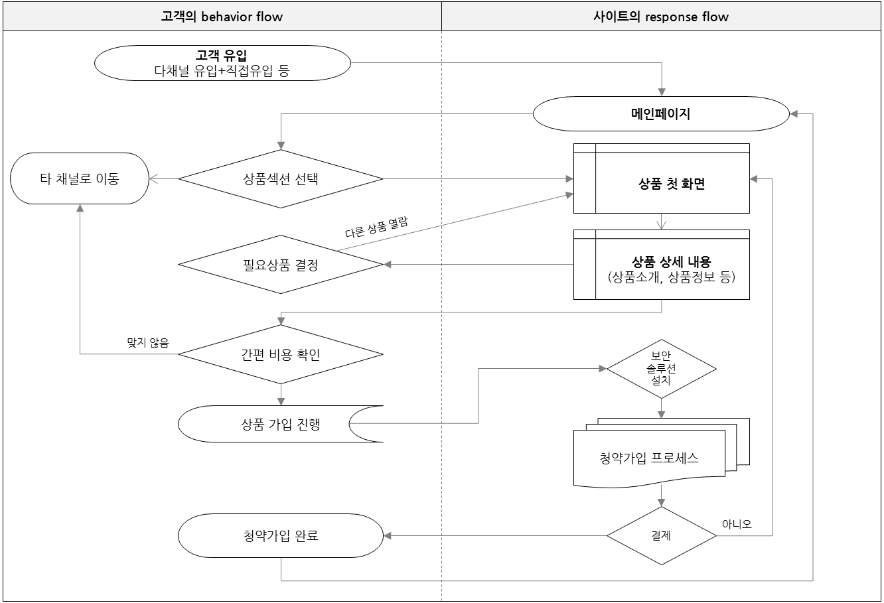
User Interface Design
U.I / U.X Design Process
Process 5 : dynamic modeling
Dynamic model은 고객의 behavior flow를 도식화 한 것으로써, 고객이 앞서 정리한 상황에서의 behavior flow를 한스텝, 한스텝 세밀하게 정리함으로써, 고객이 자신의 목적을 달성하기 위한 모든 행위를 빠짐없이 지원할 수 있도록 사이트 설계를 마무리 지을 수 있도록 합니다.
User segment :
서비스가입을 통해 미래 및 리스크 대비를 하고자 하는 고객
고객의 behavior flow.
세부 flow를 빠짐없이 기록하도록 한다
사이트의 response flow.
고객의 각각 요구에 대한 필요한 반응 및 요구사항을 빠짐없이 기록한다

Slide 51
User Interface Design
Dynamic modeling
고객의 behavior flow
사이트의 response flow
고객 유입
다채널 유입+직접유입 등
메인페이지
타 채널로 이동
상품섹션 선택
상품 첫 화면
다른 상품 열람
상품 상세 내용
(상품소개, 상품정보 등)
필요상품 결정
맞지 않음
간편 비용 확인
보안
솔루션
설치
상품 가입 진행
XXX가입 프로세스
XXX가입 완료
결제
아니오

Slide 52
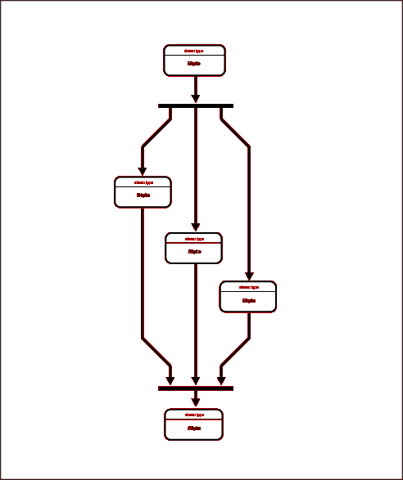
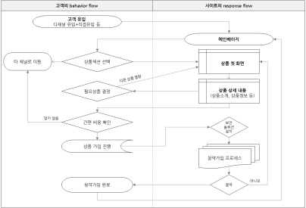
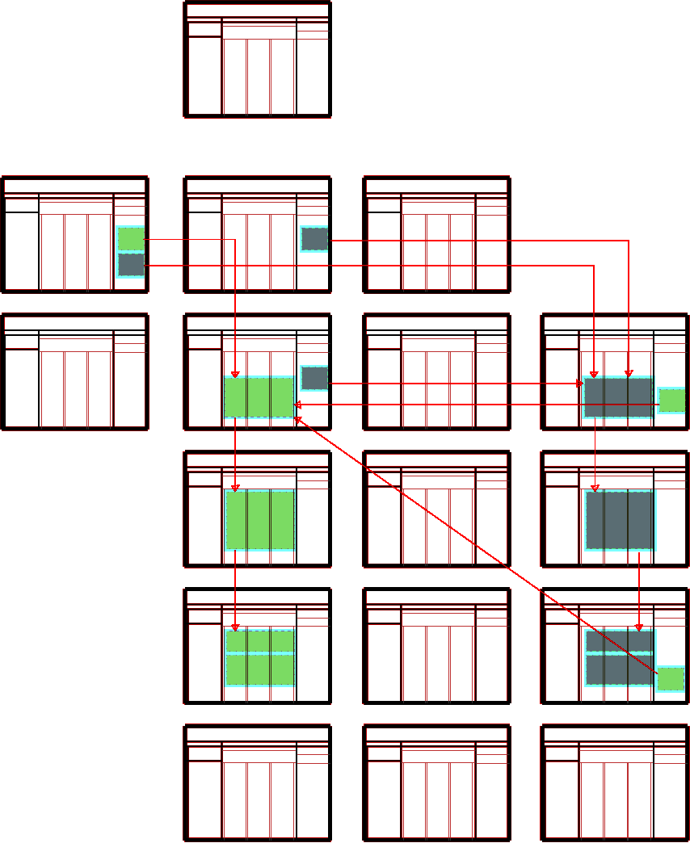
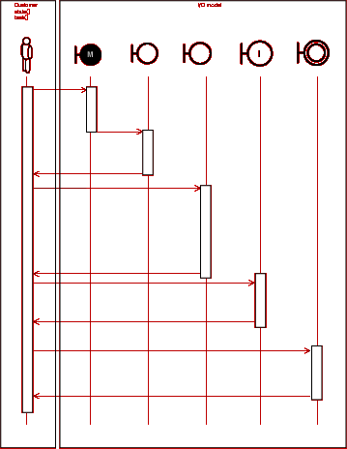
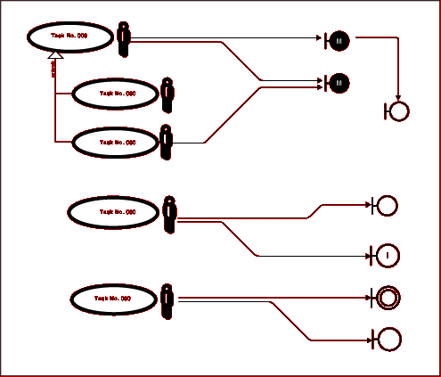
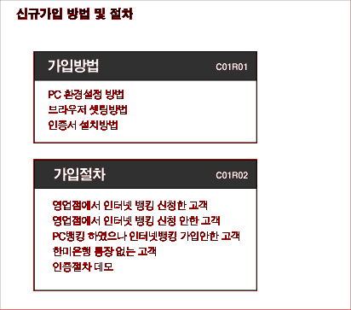
User Interface Design
U.I / U.X Design Process
Process 6 : Asset modeling
기획된 사이트의 컨텐츠와 기능 요소 등을 일목 요연 하게 정리한다
Process 7 : Arrangement modeling
Dynamic modeling 까지 진행 하였다는 것은, 고객의 Task Flow로 부터 관련된 인터페이스 요소의 정리까지 끝난 것을 의미합니다.
이렇게 고객의 flow를 반영하여 인터페이스 요소를 정리 한 것을 앞서 정리 된 IA map에 mapping 시킴으로써 개별 페이지의 U.I / U.X 요소가 정리됩니다.
Task flow Model
IA map
Dynamic Model
사이트의 정보 구조와 페이지의 그리드 시스템에 맞추어 정리된 인터페이스 요소를 mapping 시킨다
Sequence
Model
interface Model
asset Model
Arrangement Model

Slide 53
User Interface Design
U.I / U.X Design Process
Process 8 : U.I / U.X blueprint
각 페이지 마다 Usability issue를 고려함과 동시에, 사이트 목적을 고려하면서 개별 페이지의 U.I / U.X 설계를 마무리 짓습니다.
개별 페이지의 U.I / U.X를 설계 할 때에도, 고객의 사용 행태에 따른 동적인 동선을 반드시 고려하면서 U.I / U.X를 설계하도록 하는 것이 가장 중요한 점입니다.
Layer system
Contents model
Grid system
Navigation System
Page type
U.I / U.X blueprint
Arrangement Model
이러한 systematic한 U.I / U.X design 프로세스를 통해, 고객의 Task process에 맞추어 사이트 컨텐츠를 적절히 배치함으로써, 고객의 사용성을 향상 시키고 사이트의 비즈니스 목적을 달성 할 수 있게 하는 사이트 체험을 고객에게 전달 해 줄 수 있습니다.

Slide 54
User Interface Design
U.I / U.X Design Case
과제 : 서비스 서비스상품을 가입하고자 하는 고객을 위한 U.I / U.X design
서비스서비스에 가입하고 싶은데…
XXX서비스 홈페이지에 한번 들어가 볼까?
XXX서비스
온라인 판매사이트
서비스서비스 상품에 대한 정보를 찾고 가입을 하고자 하는 고객을 위한 U.I / U.X Design Process를 설계하도록 합니다.

Slide 55
User Interface Design
U.I / U.X Design Case
Use case modeling을 통해 고객의 Purpose에 따라 사이트에서 하게 되는 행동을 알아내도록 합니다.
Step 1. Use case modeling
서비스 상품 비교를 한다
서비스 상품을 구입할 수 있는 곳을 찾아본다
서비스 상품 정보를 본다
주변 사람들에게 묻는다
상품에 가입할 수 있는 곳을 찾는다
나와 맞는 서비스인지 확인한다
서비스 상품에 가입한다
Actor’s purpose :
서비스서비스 상품 검색 및 가입
상품 가입을 위한 정보를 입력한다
전문가의 의견을 듣는다
고객이 서비스서비스 상품 검색 및 가입을 위해 사이트에서 하게 되는 행동을 Brain storming, 도메인 분석 등의 테크닉을 통해 무작위로 뽑아내며, 시간차순 정렬은 하지 않고 관계를 중심으로 정리합니다.

Slide 56
User Interface Design
U.I / U.X Design Case
추출된 Use case을 시간차 순으로 배열 함으로써, 고객이 특정 목적을 수행하기 위한 Flow sequence를 파악합니다.
Step 2. Task flow modeling
서비스 상품에 가입할 수 있는 곳을 찾아본다
상품을 가입할 수 있는 곳을 찾는다
서비스 섹션을 찾는다
금융몰을 찾는다
상품 가입을 위한 정보를 입력한다
최종 정보를 파악한다
원하는 금융상품 발견
서비스 상품 정보를 본다
본인여부 파악
공인인증
주민번호 입력
서비스 상품 비교를 한다
주변 사람들에게 묻는다
입력 내용 확인한다
전문가의 의견을 듣는다
최종 가입 결정한다
가입할 상품 결정
가입결과 확인한다
시퀀스 개념으로써, 동적인 성격을 지니고 있습니다. 이 단계에서는 추가로 발견된 고객의 Use-case는 지속적으로 보강합니다.

Slide 57
User Interface Design
U.I / U.X Design Case
개별 Task를 완료하기 위해 필요한 interface요소를 종류별로 추출합니다.
Step 3. Interface model
서비스 상품 정보를 본다
서비스상품 정보 컨텐츠
상품 비교 페이지로 가는
button/parameter
비교 분석 결과
서비스 상품 비교를 한다
조건 입력 form
커뮤니티로 가기 위한
button/parameter
주변 사람들에게 묻는다
입력 form
page
전문가 정보로 가기 위한
button/parameter
전문가의 의견을 듣는다
전문가 정보 컨텐츠
가입할 상품 결정
Regend
상품을 가입할 수 있는 곳을 찾는다
상품 가입 페이지로 가기 위한 button/parameter
Boundary object::move
Boundary object::input
Boundary object::cognitive

Slide 58
User Interface Design
U.I / U.X Design Case
사용자의 세부 flow를 정리하고, 고객의 action과 관계된 interface 요소를 함께 시간차순으로 연결해서 정리합니다.
시간차순으로 정리 된 interface는 그룹핑 되어 페이지 및 컴포넌트의 단위가 됩니다.
Step 4. dynamic model
서비스 상품을 보려는 고객
Site
서비스 상품 정보를 본다
서비스상품 정보 컨텐츠를 보여준다
서비스 상품 비교를 한다
상품 비교 페이지로 가는 button/parameter
전문가의 의견을 듣는다
커뮤니티로 가기 위한 button/parameter
주변 사람들에게 묻는다
전문가 정보로 가기 위한 button/parameter
가입할 상품을 결정한다
결정 했는가?
다른 상품을 볼수있는 곳으로 이동 button/parameter
상품 가입할 수 있는 곳을 찾는다
상품 가입 페이지로 가기 위한 button/parameter

Slide 59
User Interface Design
U.I / U.X Design Case
정리된 고객의 Flow와 interface 요소를 전체 사이트 구조에 mapping 시킵니다.
Step 5. Arrangement model
main
navigation
Mobile web page
Landing page
정보탐색
A 상품
B 상품
D 상품
E 상품
상품정보
구매실행
XXX page

Slide 60
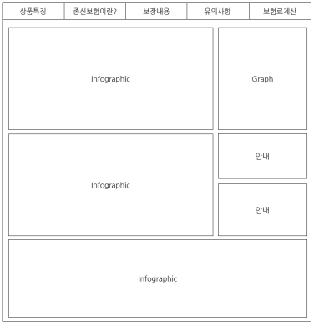
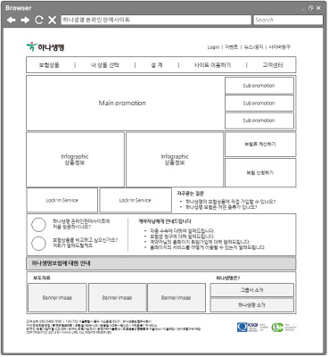

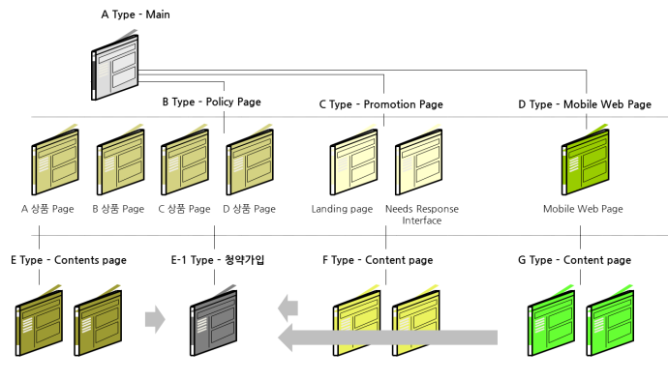
User Interface Design
U.I / U.X Design Case
정리된 고객의 Flow와 interface 요소를 전체 사이트 구조에 mapping 시킵니다.
Step 6. Layer system
Contents type layer
Grid type layer
Page type layer
Arrangement Layer
U.I / U.X Blue print

Slide 61
User Interface Design
Navigation System
절대적 Navigation & 상대적 Navigation
절대적 Navigation
정보구조상 현재의 위치 뿐 아니라 조직구조를 모두 보여줌.
동 레벨의 다른 정보 및 상위 정보로의 이동이 용이함.
상대적 Navigation
정보구조상 현재의 위치를 기준으로 하위정보를 보여줌. Link Point의 개수를 줄이고 현재 이용 중인 정보에 몰입이 용이함.
Depth 0
상위
Depth 1
현재위치
Depth 2
현재위치
Depth 2
Depth 3 a
Depth 3 b
Depth 3 c
Depth 3 d
Depth 3 e
Depth 3 f
하위레벨
Depth 2 a
Depth 2 b
Depth 2 c
Depth 2 d
Depth 2 e
Depth 2 f
동 레벨
Depth 3 a
Depth 3 b
Depth 3 c
Depth 3 d
하위 레벨
Related 1
Related 2
Related Pages

Slide 62
User Interface Design
Navigation System
고정 Navigation & 유동 Navigation
고정 Navigation
모든 페이지의 같은 위치에 동일한 내비게이션이 나타남. 사용자가 내비게이션을 학습하는데 걸리는 시간을 단축할 수 있으며 내비게이션이 제공하는 정보에 대한 접근성을 높임.
유동 Navigation
정보구조상으로 같은 레벨의 페이지라도 해당 제품 및 페이지 특성에 따라 다른 내비게이션을 가질 수 있음. 페이지별 중요정보 위주로 융통성 있게 내비게이션을 구성하는 것이 가능함.
Page A
Page B
Page C
Page D
Page A
Page B
Page C
Page D

Slide 63
User Interface Design
Navigation System
주요 컨텐츠 강조와 확장성 강화 효과를 가지고 있는 상대적 Navigation과 유동 Navigation 요소를 도입합니다.
Standard Structure
Hybrid Navigation
Core Contents 부각
고정 Navigation
Policy Page(상품별), 고객센터 등 기타 메뉴와 분리, 독립하여 고정 시켜서 accessibility를 극대화
유동 Navigation
해당 채널이나 Policy Page 내에서 특장점을 부각시킬 수 있도록
Flexible하게 사용
상대적 Navigation
상대적 Navigation으로 링크포인트를 줄여 XXX페이지가 가지고 있는 깊이를 소화하며, 유저빌리티 향상을 도모하고 향후 확장성을 확보한다.
Navigation의 Component화
기존 Local Navigation 영역에 들어갈 수 있는 Navigation요소를 유형별로 분류, Component화하여 가감이 자유로운 Flexible Navigation의 구현
Flexible Structure
확장성 강화

Slide 64
User Interface Design
Navigation System
Global Navigation
Global Navigation Bar A
사용자가 충분히 예측 가능한 메뉴명으로써 접근성을 올립니다.
XXX서비스의 서비스 채널이 될 수 있는 컨텐츠를 ‘사이트 이용하기＇에 적용합니다.
서비스상품 메뉴에서는 XXX서비스 온라인 판매사이트에서 판매되는 상품의 배너를 노출합니다.
상품선택을 용이하게 할 수 있는 ‘내 상품 선택＇으로 보여주게 됩니다.
시각화된 상품정보를 보여줍니다.
XXX서비스 On-line
Login | 이벤트 | 뉴스/공지 | 사이버창구
Global Navigation Bar 1
XXX서비스 On-line
Login | 이벤트 | 뉴스/공지 | 사이버창구
서비스상품
내 상품 선택
설계
사이트
이용하기
고객센터
Global Navigation Bar 2 (서비스상품)
XXX서비스 On-line
Login | 이벤트 | 뉴스/공지 | 사이버창구
서비스상품
내 상품 선택
설계
사이트
이용하기
고객센터
상품
Banner
상품
Banner
상품
Banner
상품
Banner

Slide 65
User Interface Design
Navigation System
Grid System
Main page
Contents page

Slide 66
User Interface Design
Mobile Web page
Contents 구성
사용자가 충분히 예측 가능한 메뉴명으로써 접근성을 올립니다.
XXX서비스의 서비스 채널이 될 수 있는 컨텐츠를 ‘사이트 이용하기＇에 적용합니다.
상품선택을 용이하게 할 수 있는 ‘내 상품 선택＇으로 보여주게 됩니다.
고객문의 등을 받을 수 있는 고객센터를 두게 됩니다.
Global Navigation Bar A
XXX서비스 On-line
이벤트 | 뉴스/공지 | 사이버창구
Global Navigation Bar 1
XXX서비스 On-line
Login | 이벤트 | 뉴스/공지 | 사이버창구
서비스상품
내 상품 선택
사이트
이용하기
고객센터

Slide 67
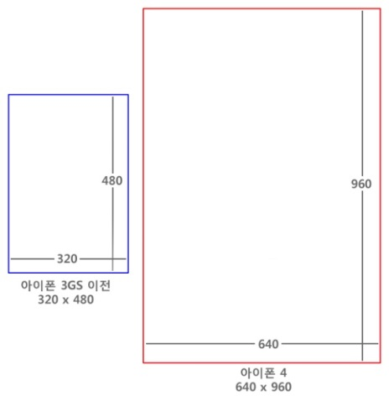
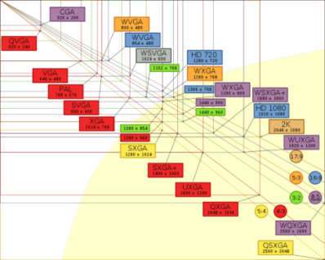
User Interface Design
One source Multi Device (N-Screen)
N-Screen 구성
모바일 해상도
해상도 기준
iOS 4G
iPAD 2
갤럭시 2
각 해상도에 맞는 최적의 기준이 있어야 합니다.
CSS 및 HTML5를 사용하여 U.I / U.X 구조를 최적화하여 해상도에 따라 맞춤형 View 제공
IE, 크롬, 사파리, 파이어폭스, 오페라 등 다양한 웹 브라우저에서 동등한 서비스 수준 지원

Slide 68
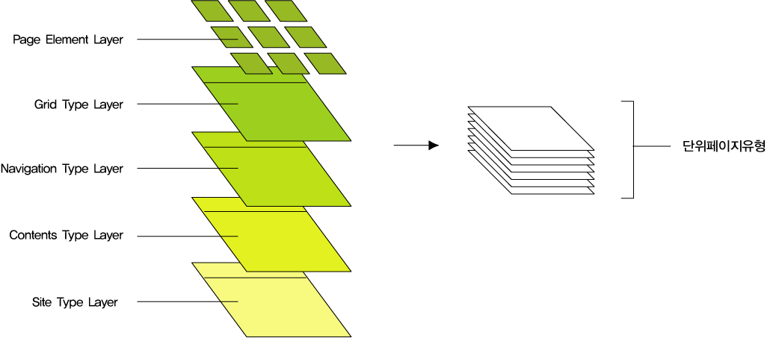
User Interface Design
Layer System
본격적인 U.I. 환경은 다음과 같은 Layer들의 조합에 의해서 체계적으로 조직됩니다.
Page
Arrangement Layer

Slide 69
User Experience Modeling Table of Contents
Approach
User Experience modeling
Abstract Key Question
고객분석
Mega Trend
Information architecture
Approach
고객 Need 분석
Case Study
Service Grouping
Information Architecture Mapping
사이트 유형별 분류
페이지 타입 정의
핵심 특성 및 혜택
Service Framework
사업 서비스 수직 다각화
미래 사업으로의 서비스 수평 다각화
Device 기반 모바일 서비스 Pool
User Interface Design
Approach
Approach – framework (정의)
Approach – framework (정보분석)
Approach – framework (분석/판단)
Approach – framework (세부기획)
Approach – framework (확인단계)
U.I / U.X Design Process
Dynamic modeling
U.I / U.X Design Case
Case Study
Navigation System
Mobile Web page
One source Multi Device (N-Screen)
Layer System
Multi channel integration
Approach
Customer Scenario Modeling
Customer’s Need
Multi Channel Strategy (멀티채널의 구성)
Integration (통합 서비스의 제공)
Separation (각 채널별 서비스 분리)

Slide 70
Multi channel integration
Approach
다양한 채널의 역할 분담과 리소스 공유를 통한 통합으로 강력한 시너지 효과를 창출합니다.
Multi Channel Strategy
통합
구조 정책
분리
성공적인 고객 경험 창출
사용자

Slide 71
Multi channel integration
Approach
Strategy
Smart Device
Web
User Segmentation
User Scenario Modeling
Landing page
IA Mapping
Customer
Needs
analysis
사용자 요구사항
분석/수집
Multi Channel Strategy Direction
Needs Response
Interface
정보적 구조
Channel Environment Analysis
기능적 구조
User Interface Design
자사 분석
경쟁사 분석

Slide 72
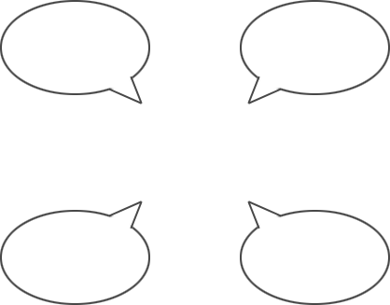

Multi channel integration
Customer Scenario Modeling
앞으로 내 아이들의 학자금은 어떻게 해야 할까…
서비스에 가입해야겠는데 어떤 것이 가장 좋을까?
Customer
내 미래는 어떻게 하지?
서비스에 대해 물어보고 싶은데 어떻게 하지?
XXX서비스 온라인 판매 사이트이 방문하는 주요 목적을 중심으로 고객의 사이트 사용 시나리오를 Modeling 하여 고객의 서비스에 대한 needs, 채널별 needs를 파악하여 반영합니다.

Slide 73
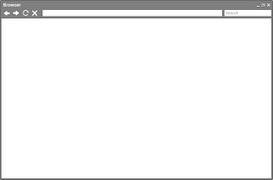
Multi channel integration
Customer’s Need
1
=
>
앞으로 내 아이들의 학자금은 어떻게 해야 할까…
2
>
=
서비스에 가입해야겠는데 어떤 것이 가장 좋을까?
3
>
>
서비스에 대해 물어보고 싶은데 어떻게 하지?
4
>
=
내 지금 자금상태로 가능할까?

Slide 74
Multi channel integration
Multi Channel Strategy (멀티채널의 구성)
채널별 특성을 고려한 컨텐츠 디자인과 User Interface 설계가 이루어져야 합니다.
구 분 | 사용 목적 | 이동성 | 입력 | 디스플레이 | 인터넷 접속 | 접속형태 | 사용성 | 대중화
Smart Phone | 신속한 조회 / 통화 | 높음 | 터치 스크린 쿼티 자판 | 다양 | 항시 | 무선 | 상 | 높음
Tablet Device | 휴대용 PC | 높음 | 터치 스크린 쿼티 자판 | 최하 1024X768 | 유동적 | 무선 | 상 | 낮음
Web (Desktop) | 컨텐츠 검색 | 불가능 | 키보드 | 최하 1024X768 | 유동적 | 유선/무선 | 중 | 높음
수치는 대략적인 것입니다.

Slide 75
Multi channel integration
Integration (통합 서비스의 제공)
Smart Phone
XXX서비스
온라인
판매사이트
Web
User
Tablet Device
User Interface Integration
Content & Service Integration

Slide 76
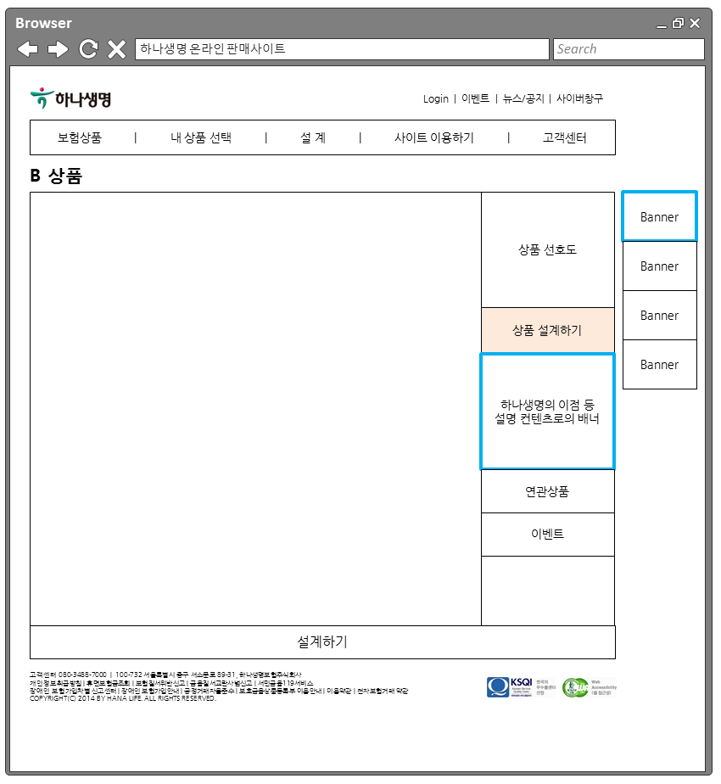

Multi channel integration
Integration (통합 서비스의 제공)
Multi device support Page Indicator
Service Channel
Service gU.I / U.Xde page
Contents
웹사이트 내에서 항상 보이는 위치에 XXX서비스에서 제공되는 다양한 서비스 채널을 소개하게 되고, 해당 채널을 이용하는 방법에 대한 안내페이지를 구성하여 사용자의 이용성을 높이게 합니다.

Slide 77
Multi channel integration
Separation (각 채널별 서비스 분리)
무조건적인 컨텐츠의 통합/연동이 아니라 각각의 채널의 특성에 적합한 서비스 중심으로 제공하여야 합니다.
Multi Channel Device
서비스정보, XXX서비스 정보, 컨텐츠 정보 등
Smart Phone
User
XXX서비스
온라인
판매사이트
모든 정보 및 XXX가입
Web
웹사이트와 동일한
서비스
Tablet Device

Slide 78
End of Document

